Slide 1
LOGICIEL FOOT ANIMATION LOISIR (FAL)
Réunion d’information
12 septembre 2024

Slide 2

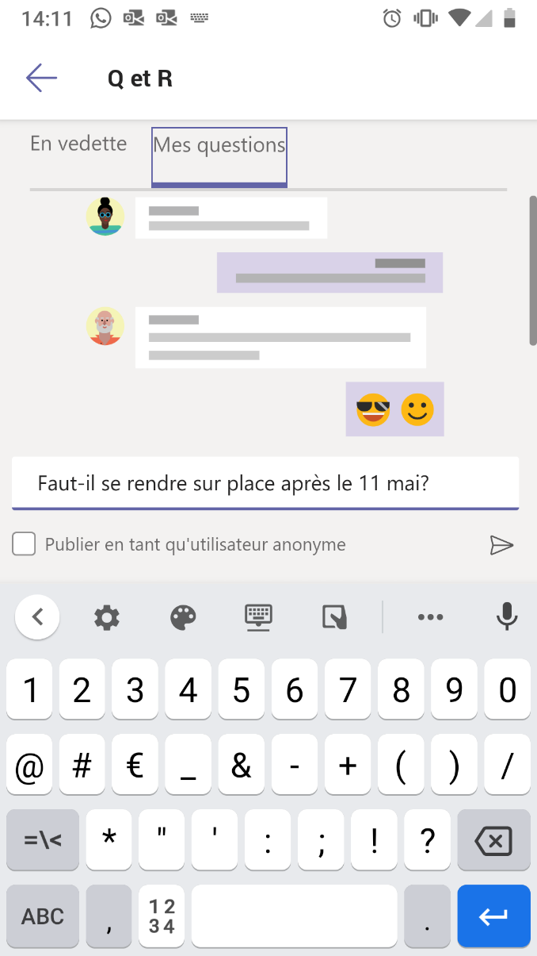
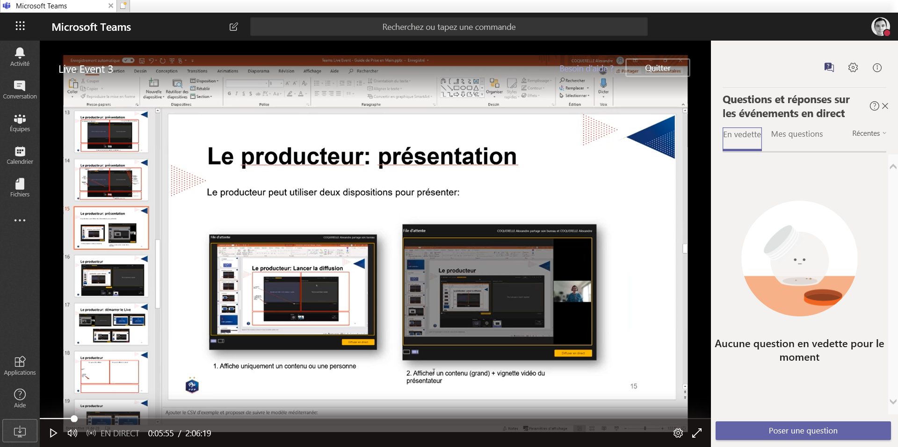
Poser des questions pendant le webinaire
Quel que soit le support utilisé (ordinateur, tablette, téléphone), il est possible de poser des questions en cliquant sur l’icone:
Notes:
:

Slide 3
PROGRAMME
01
02
Genèse du projet
Les nouveautés
03
04
Démonstration
Questions / Réponses

Slide 4
Genèse du projet
01

Slide 5

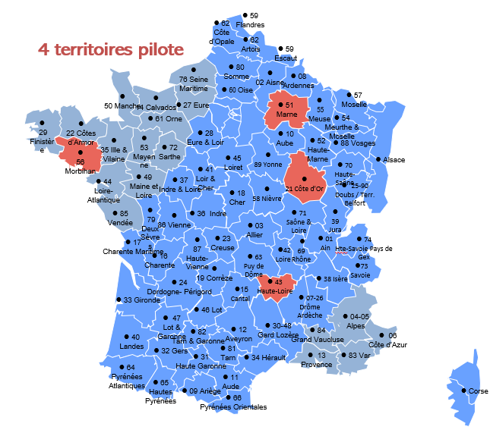
GENESE DU PROJET
CREATION D’UN OUTIL
Création d’un outil répondant à la demande assurant :
Du Football des Enfants et du Football Loisirs selon des organisations différentes :
Demande récurrente des territoires Besoin d’un outil de gestion du football des petits à l’identique du football à 11
DEPUIS SEPTEMBRE 2021
L’organisation
La gestion quotidienne
Le suivi
Modulable
Adaptable aux spécificités territoriales tout en gardant la philosophie du GIFE (Guide interactif du Football des Enfants)
Intuitif
Accessible à plusieurs personnes par territoire
1ère étape
Plateau
Challenge
2ème étape
(en cours)
Critérium
Lisibilité sur le site internet
Recueil de données

Slide 6
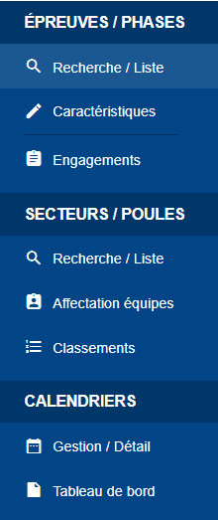
2 ACCES
CDR
CLUBS
Création d’épreuves avec le calendrier
Engagement des équipes
Création de secteurs / poules
Mise en place des sites pour chaque journée
Suivi des retours des feuilles de plateaux et des challenges (critériums à venir)
Tableau de bord
Relance automatique des feuilles manquantes
Diffusion sur les sites internet
Engagement des équipes sur les différentes épreuves
Notification des souhaits
Précision sur l’encadrement
Retour des feuilles de plateau et de challenge à travers l’outil
Suivi sur l’outil des calendriers
OBJECTIF : plus de feuilles papier

Slide 7
FAL – DÉPLOIEMENT
● 62
Côte d’Opale
● 59 Flandres
● 62 Artois
● 59 Escaut
VOLONTE DTN : Avoir un district expérimenté par ligue avant de déployer aux autres districts de ce même territoire.
●
76 Seine Maritime
● 80 Somme
●
02 Aisne
● 08
Ardennes
●
50 Manche
●
14 Calvados
● 60 Oise
●
55
Meuse
● 57 Moselle
● 27 Eure
● 51
Marne
●
29 Finistère
●
22 Côtes d’Armor
● 61 Orne
● 54
Meurthe & Moselle
●
35 Ille & Vilaine
●
53 Mayenne
● 28
Eure & Loir
● 10
Aube
● 52
Haute-Marne
● 88 Vosges
●
56 Morbihan
● 72
Sarthe
● 45 Loiret
●
89 Yonne
● 41
Loir & Cher
● 70
Haute-Saône
● Alsace
● 44
Loire-Atlantique
● 49
Maine et Loire
● 37
Indre & Loire
●
21 Côte d’Or
● 25-90
Doubs / Terr. Belfort
Périodes | Qui ?
Septembre 2021 | 4 territoires pilotes
Janvier – Juin 2022 | Elargissement du pilote
Septembre 2024 | Déploiement généralisé sur la base du volontariat
● 18 Cher
●
58 Nièvre
● 85 Vendée
●
79
Deux
Sèvres
● 36 Indre
● 71
Saône & Loire
●
39 Jura
●
86 Vienne
● 03 Allier
● 23
Creuse
● 01 Ain
● 74
Hte-Savoie Pays de Gex
● 17
Charente Maritime
●
87
Haute- Vienne
●
69
Rhône
● 16
Charente
● 63
Puy de Dôme
42
Loire
●
19 Corrèze
73
Savoie
● 24
Dordogne- Périgord
● 43
Haute-Loire
● 38 Isère
● 33 Gironde
15 Cantal
● 07-26
Drôme Ardèche
● 47
Lot & Garonne
● 46 Lot
● 04-05
Alpes
● 82
Tarn & Garonne
● 12 Aveyron
● 30-48
Gard Lozère
● 84
Grand Vaucluse
● 06
Côte d’Azur
● 40 Landes
● 81 Tarn
● 32 Gers
● 13 Provence
● 83 Var
● 64
Pyrénées Atlantiques
● 31
Haute Garonne
● 34 Hérault
● 65
Hautes Pyrénées
● 11 Aude
● 09 Ariège
● Corse
● 66
Pyrénées Orientales

Slide 8
Les nouveautés
02

Slide 9





FAL – VOTRE DISTRICT PRECURSEUR
DISTRICT DE LA MARNE
DISTRICT DE LA CÔTE D’AZUR
DISTRICT D’INDRE ET LOIRE
DISTRICT DU TARN ET GARONNE
DISTRICT DE L’EURE

Slide 10
Démonstration
03

Slide 11
FAL – VOTRE DISTRICT PRECURSEUR
DISTRICT DE LA MARNE
DISTRICT DE LA CÔTE D’AZUR
DISTRICT D’INDRE ET LOIRE
DISTRICT DU TARN ET GARONNE
DISTRICT DE L’EURE

Slide 12
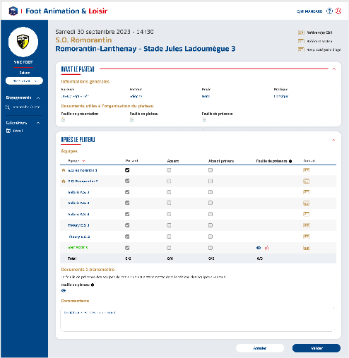
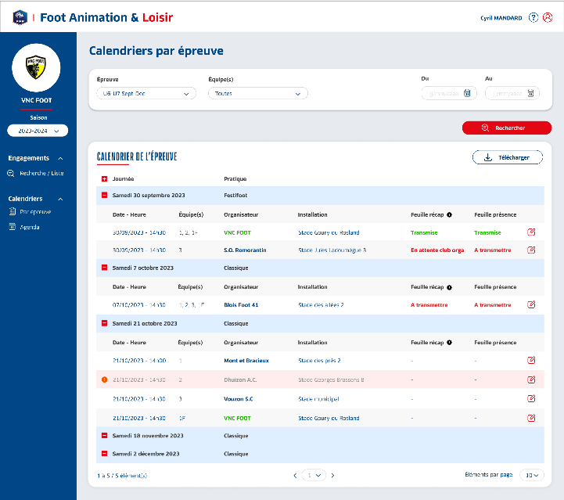
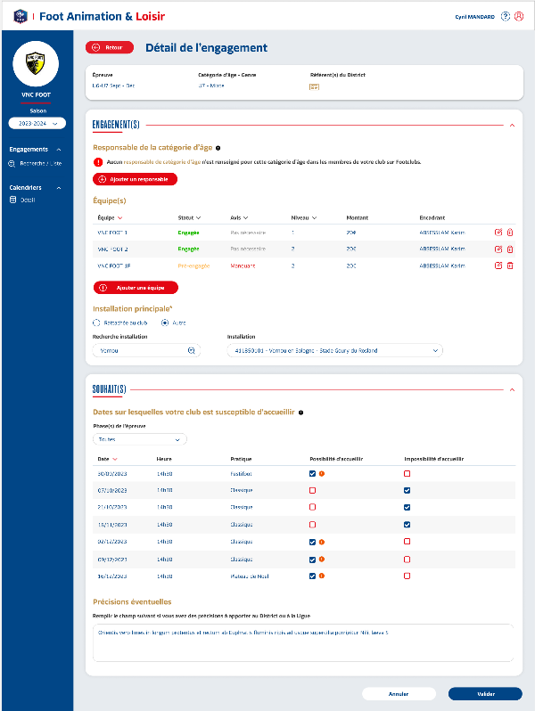
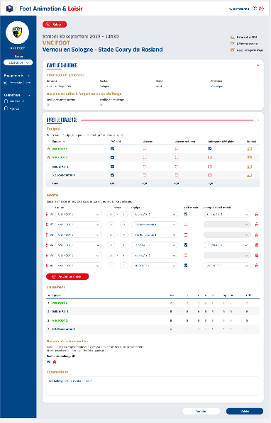
FAL – Nouvelle interface clubs
Refonte complète de l’ergonomie de l’application
Refonte des fonctionnalités de saisie des engagements
Refonte de l’affichage du calendrier des épreuves
Possibilité d’exporter le calendrier au format Excel
Ajout d’une nouvelle fonctionnalité « Agenda de la semaine »
Possibilité d’exporter l’agenda au format Excel
Refonte des infos détaillés d’un site (plateau ou challenge)

Slide 13
Questions / Réponses
04

